Slide 1
Решение задач
Закон Ома, соединение проводников
.
Солдатова Е. В., учитель физики
МАОУ «Гимназия им. Н. В. Пушкова»
г. Троицк, 2012г

Slide 2
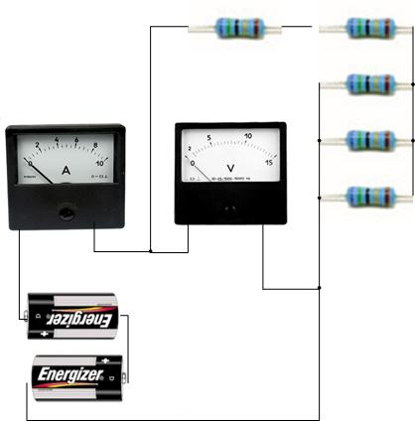
1 вариант.
Задание №1.На каком из рисунков три резистора соединены последовательно друг с другом и два параллельно друг другу?
1) на обоих
2) ни на одном
3) только на первом
4) только на втором
2 вариант
Задание №1.На каком из рисунков три резистора соединены параллельно друг другу и два последовательно друг с другом?
1) на обоих
2) ни на одном
3) только на первом
4) только на втором
Рис.1
Рис.2

Slide 3
Вариант 1
I
Вариант 2

Slide 4
Вариант 1
Задание №3
У Вас два резистора по 3 Ома каждый, и один резистор на 6 Ом. Как их надо соединить в цепь, чтобы получить общее сопротивление 7,5 Ом?
Вариант 2
Задание №3
У Вас два резистора по 3 Ома каждый, и один резистор на 6 Ом. Как их надо соединить в цепь, чтобы получить общее сопротивление 5 Ом?

Slide 8
Графическая задача
I, А
0 U, В

Slide 10
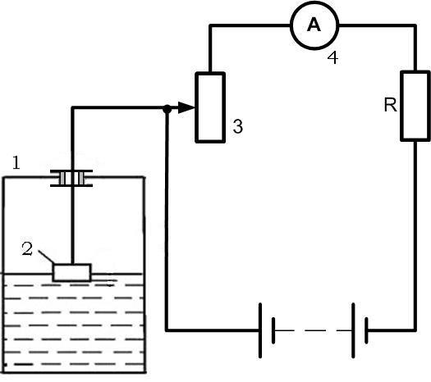
Техническая задача со схемой

Slide 11
Домашнее задание

